Slide 1

Smart UbiFarm
Storyboard

Slide 2


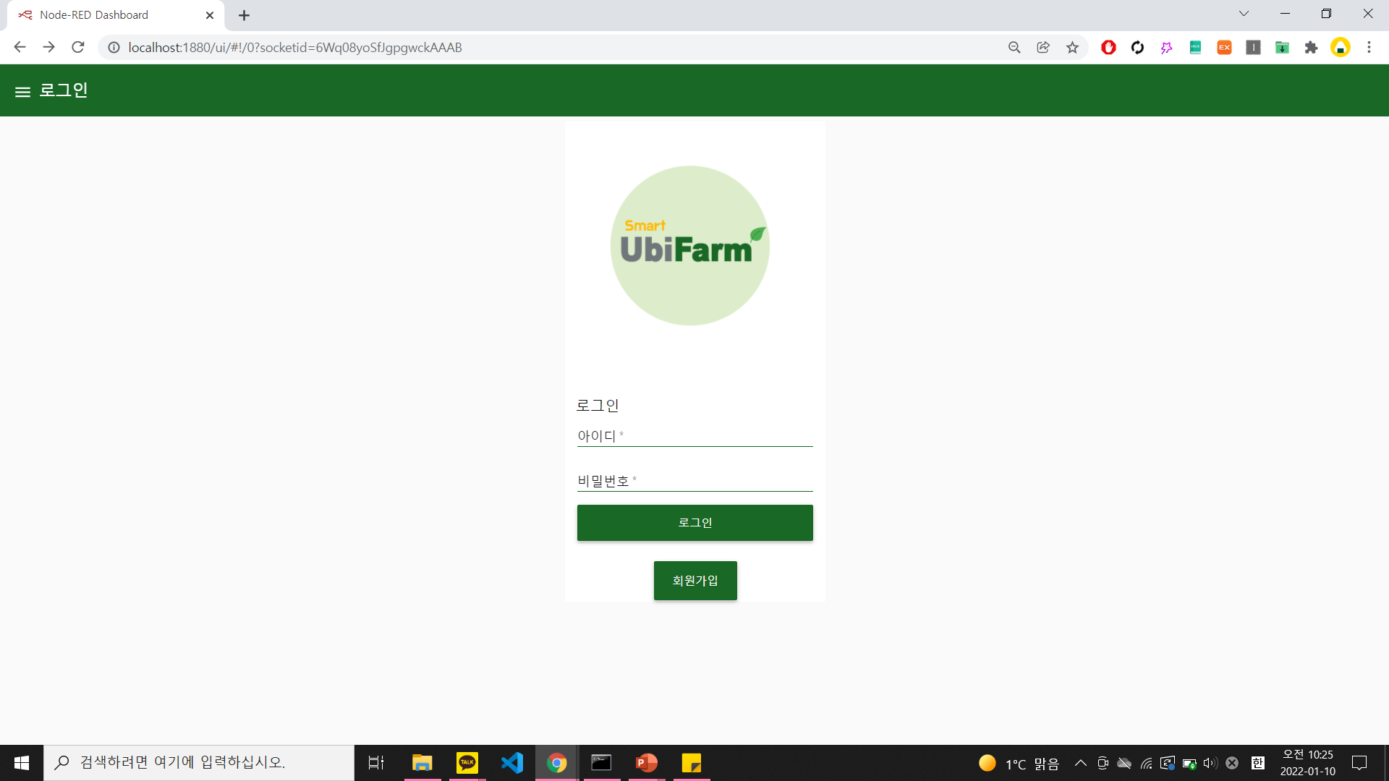


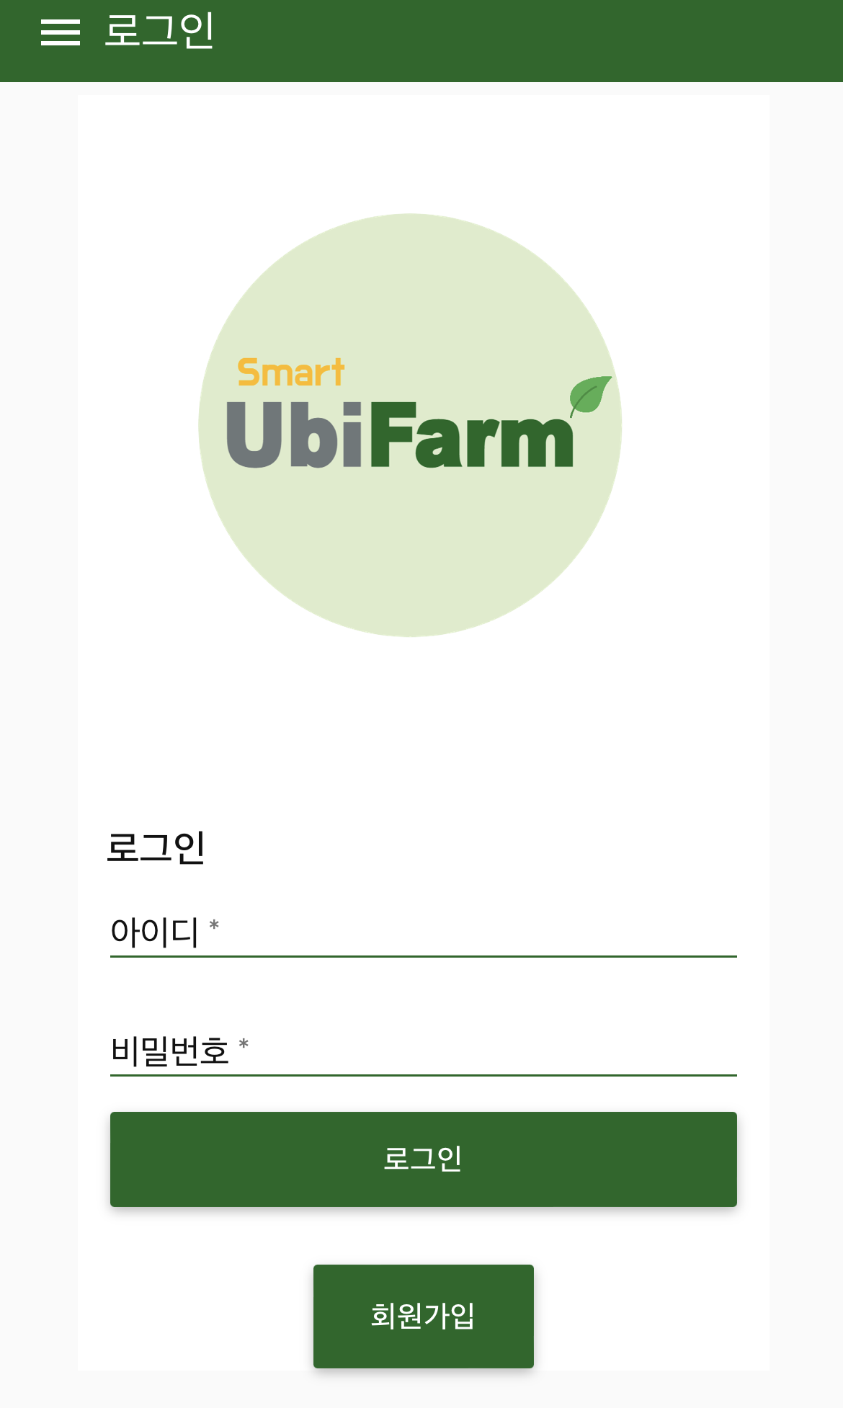
1. 로그인
로그인 화면
사이트 접속 시 보여지는 화면
<화면 설계>
- 회원가입 : 회원이 아닌 경우 “회원가입” 버튼 클릭 시 회원가입 페이지로 이동
- 로그인 : 아이디, 비밀번호 입력 후 “로그인” 버튼 클릭 시 로그인 시도
UbiFarm
www.ubifarm.com
모바일 화면

Slide 3
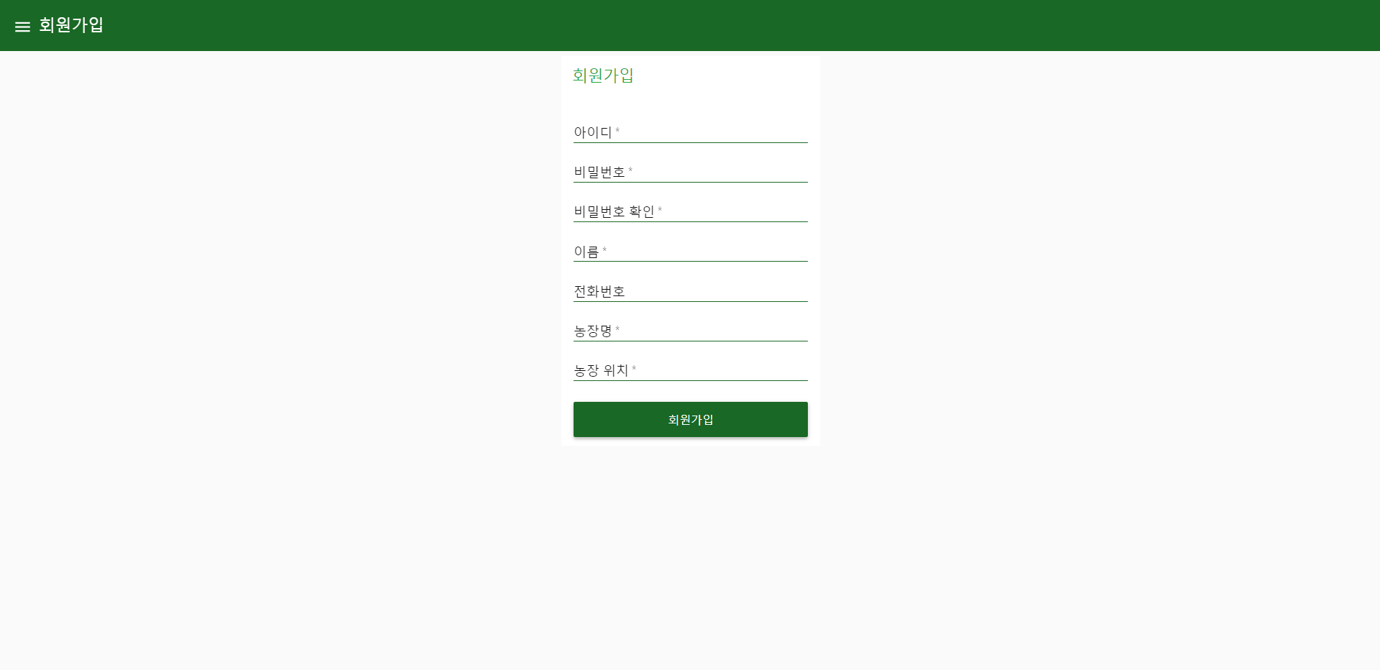
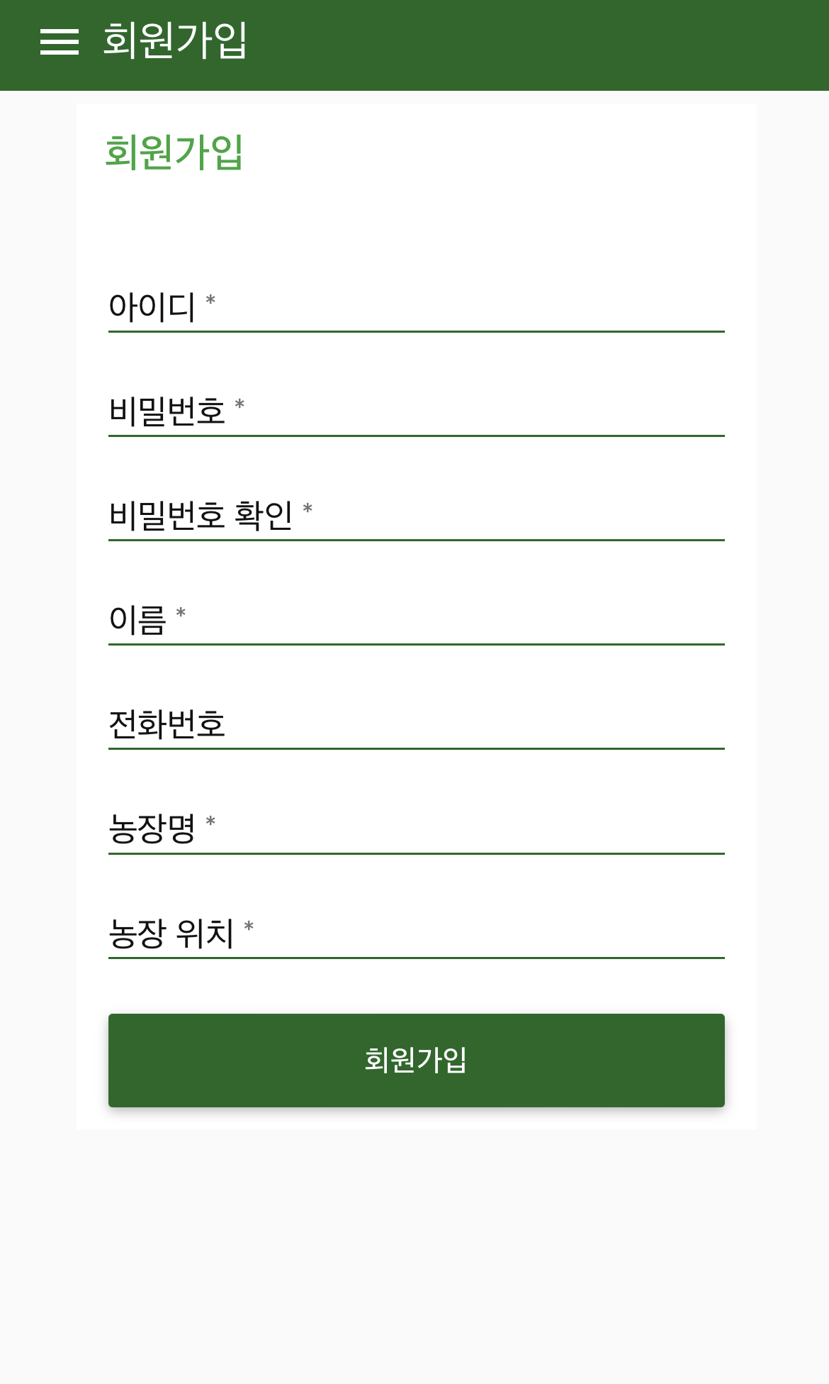
2. 회원가입
회원가입 화면
회원정보를 입력하여 가입하는 화면
<화면 설계>
- 회원가입 : 회원 정보 입력 후 “회원가입“ 버튼 클릭 시 회원가입 시도
<특이 사항>
- 회원가입 시 농장명과 농장 위치도 함께 입력하게 함
UbiFarm
www.ubifarm.com
모바일 화면

Slide 4
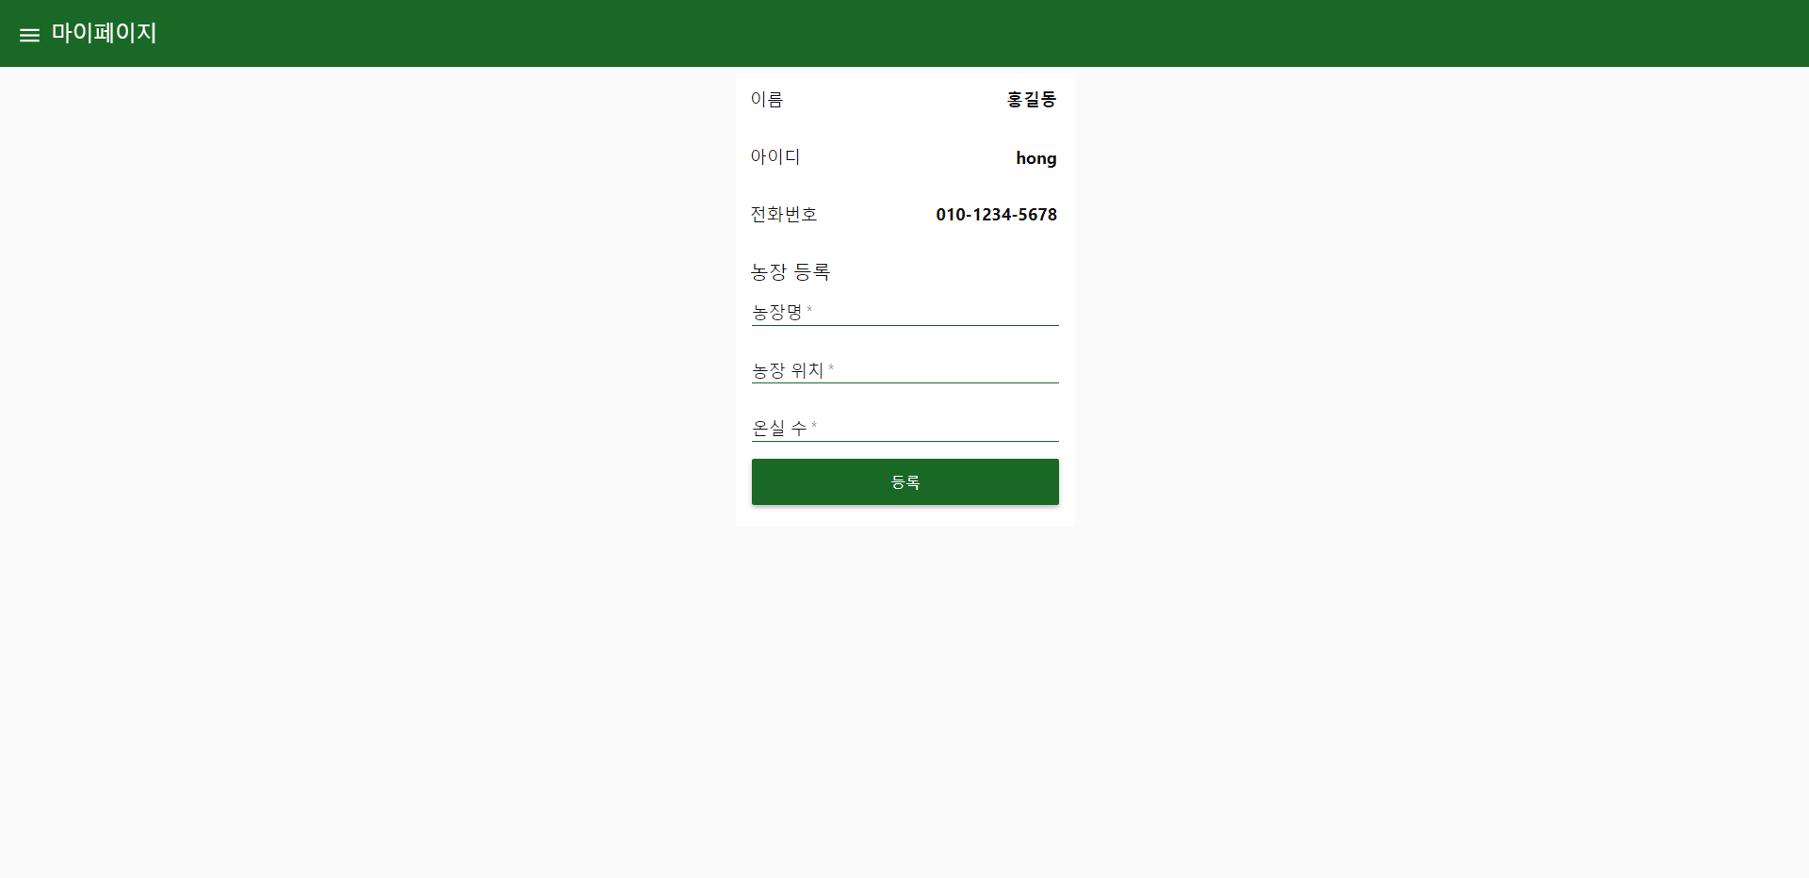
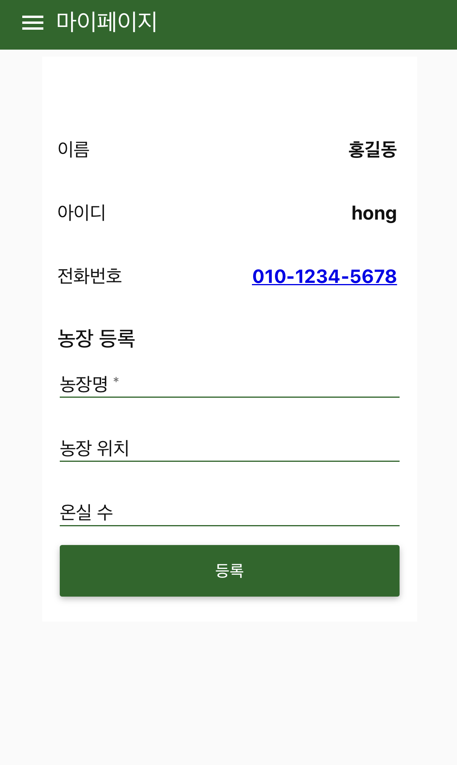
3. 마이페이지
마이페이지 화면
회원정보를 보여주는 화면
<화면 설계>
- 이름, 아이디, 전화번호를 보여줌
<특이 사항>
- 농장 등록 : 농장정보를 입력하면 농장을 추가로 등록할 수 있게 함
UbiFarm
www.ubifarm.com
모바일 화면

Slide 5

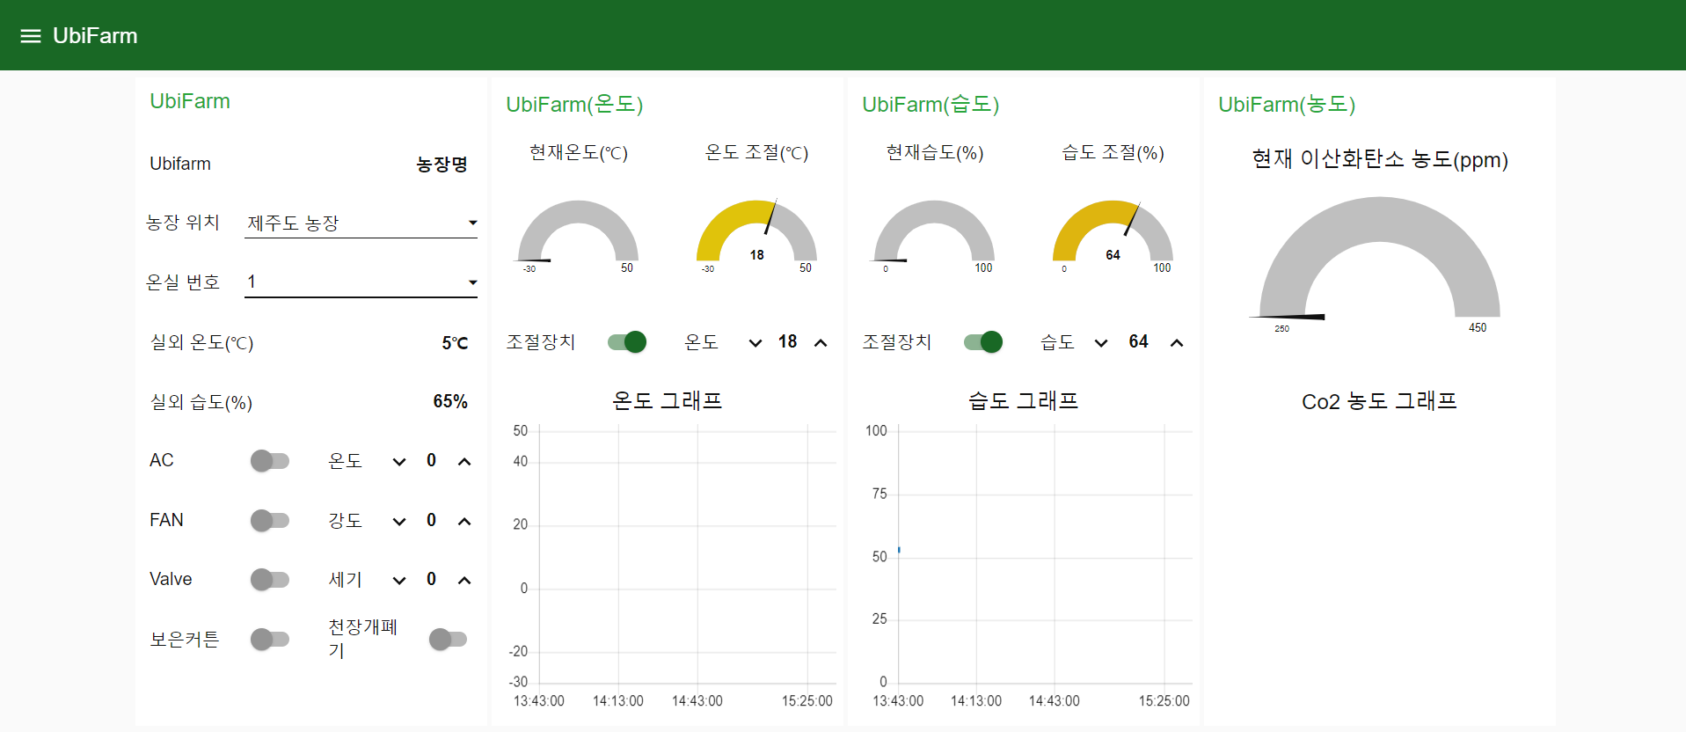
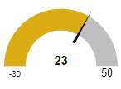

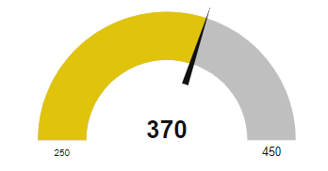
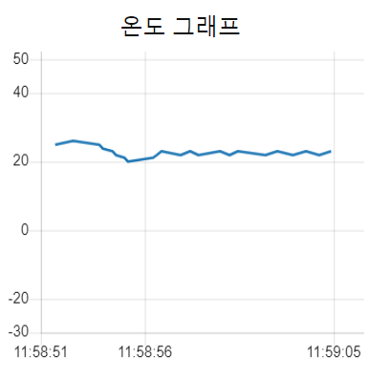
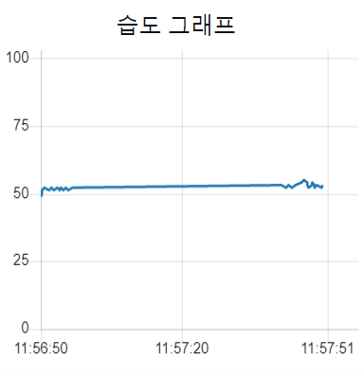
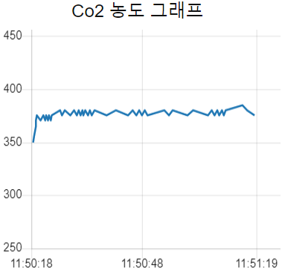
4. UbiFarm
UbiFarm
자신의 농장을 관리하는 화면
<화면 설계>
농장 정보, 온도, 습도, 이산화탄소 농도를 각각의 그룹으로 나눠 정보 별 수치를 파악하기 쉽게 함
UbiFarm
www.ubifarm.com

Slide 6
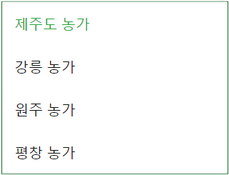
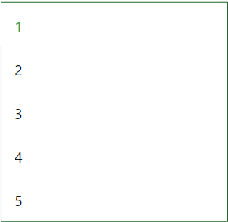
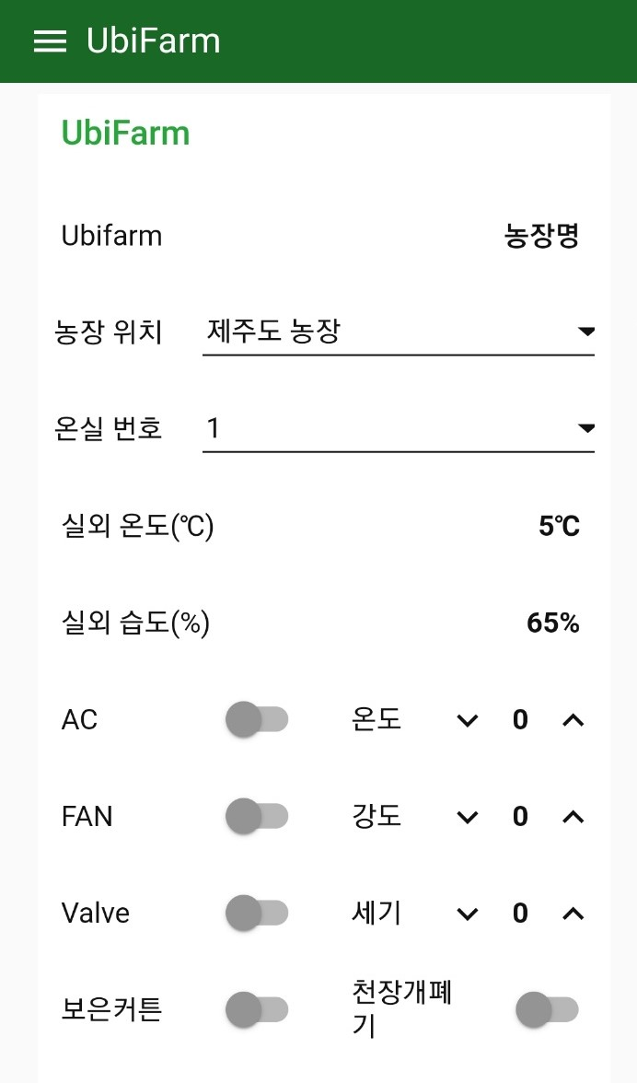
4. UbiFarm
UbiFarm – 농장 정보
<화면 설계>
농장 위치와 농장 위치에 따른 온실 번호 선택
농장 위치에 따른 실외 온도 및 습도 정보
AC의 ON/OFF 스위치 및 온도 조절
FAN의 ON/OFF 스위치 및 강도 조절
Valve의 ON/OFF 스위치 및 세기 조절
보은커튼, 천장개폐기의 ON/OFF 스위치
UbiFarm
www.ubifarm.com
모바일 화면

Slide 7
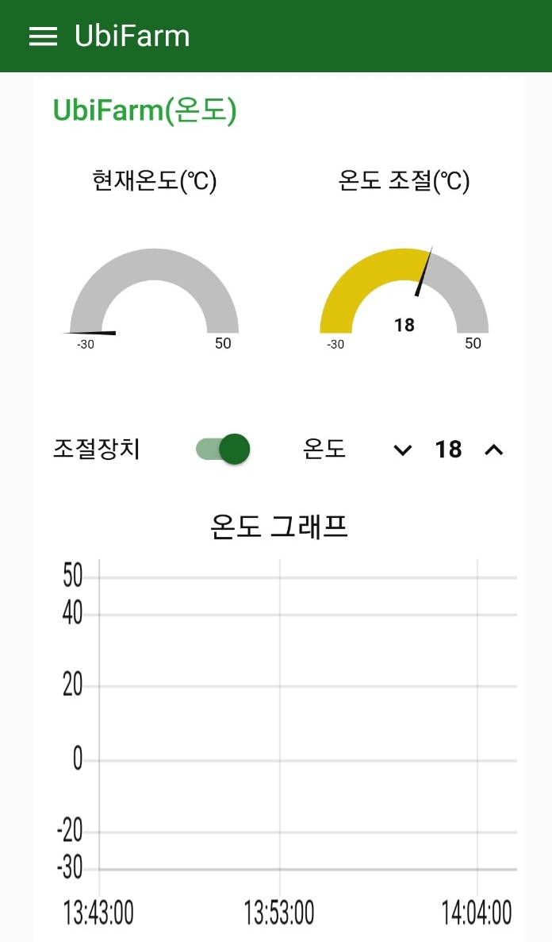
4. UbiFarm
UbiFarm – 온도
<화면 설계>
농장 위치 및 온실번호에 따른 농장의 현재온도를 알려줌
온습도 조절장치를 통한 온도 조절
시간에 따라 현재온도 수치 변화를 그래프로 보여줌
UbiFarm
www.ubifarm.com
모바일 화면

Slide 8
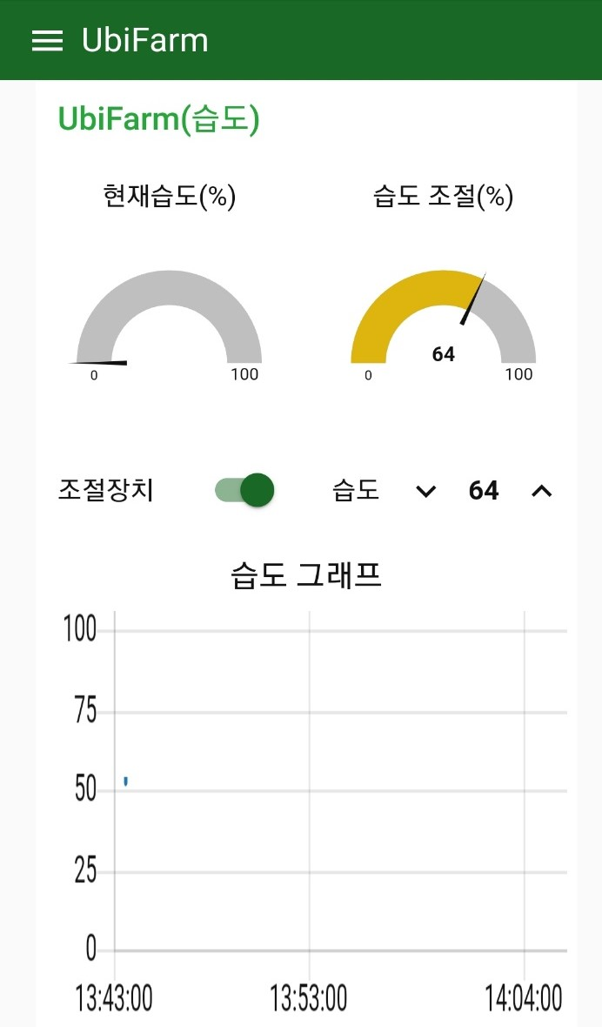
4. UbiFarm
UbiFarm – 습도
<화면 설계>
농장 위치 및 온실번호에 따른 농장의 현재습도를 알려줌
온습도 조절장치를 통한 습도 조절
시간에 따라 현재습도 수치 변화를 그래프로 보여줌
UbiFarm
www.ubifarm.com
모바일 화면

Slide 9
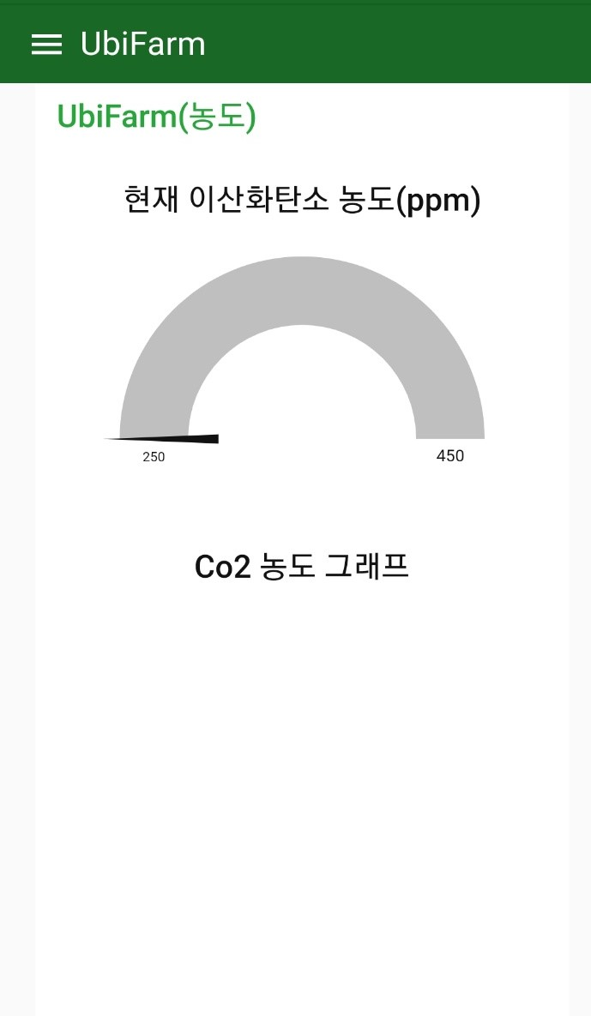
4. UbiFarm
UbiFarm – 이산화탄소 농도
<화면 설계>
농장 위치 및 온실번호에 따른 농장의 현재 이산화탄소 농도를 알려줌
시간에 따라 이산화탄소 농도 수치 변화를 그래프로 보여줌
UbiFarm
www.ubifarm.com
모바일 화면

